Slide 1

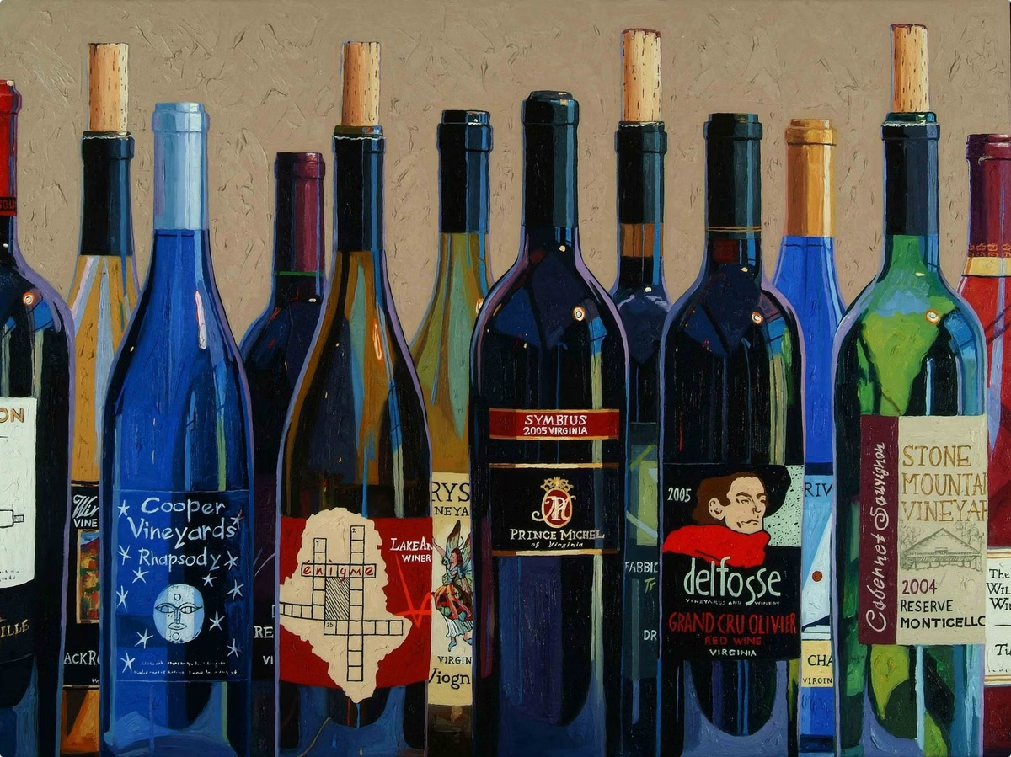
Şarap Kalitesi Veri Kümesi Analizi
Veri kümesi, Paulo Cortez ve arkadaşları tarafından 6 Ekim 2009 tarihinde "Decision Support Systems" dergisinde yayımlanan "Modeling wine preferences by data mining from physicochemical properties" adlı makale kapsamında toplanmıştır. Bu çalışma, Portekiz’in kuzeybatı bölgesinde üretilen Vinho Verde şaraplarına yönelik fiziksel ve kimyasal testlerin sonuçlarını kullanarak şarap kalitesini modellemeyi amaçlamaktadır.

Slide 2
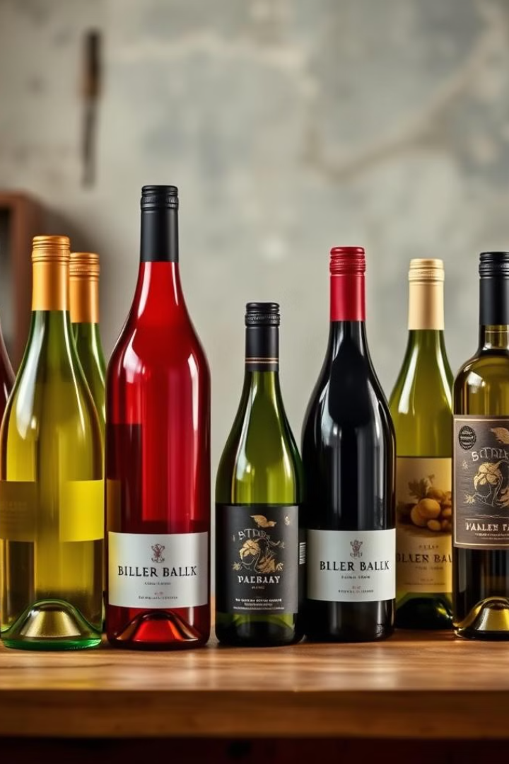
Veri Kümesi Sınıfları
Veri kümesinde yer alan şaraplar kalite (quality) açısından sınıflandırılmıştır ve hedef değişken (quality), 0 ile 10 arasında bir değere sahiptir. Ancak pratikte veri setlerinde genellikle 3 ile 9 arasında kalite değerleri bulunur.
Kırmızı Şarap Sınıfları
3, 4, 5, 6, 7, 8
Beyaz Şarap Sınıfları
3, 4, 5, 6, 7, 8, 9

Slide 3
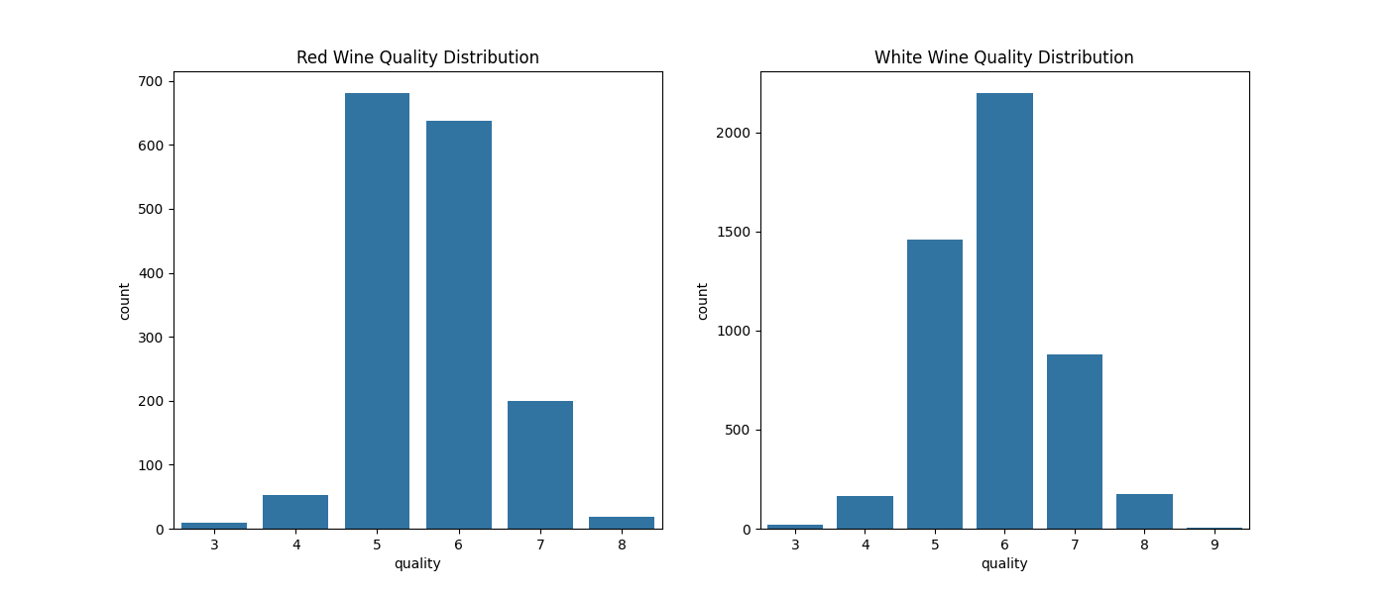
Veri Kümesi Dağılımı
Quality
Red Wine Sınıf Dağılımı
White Wine Sınıf Dağılımı
3
10
20
4
53
163
5
681
1457
6
638
2198
7
199
880
8
18
175
9
5
0
Veri setindeki sınıfların dağılımı dengeli değildir. Genel olarak düşük kaliteli şaraplar daha fazla sayıda örneğe sahipken, yüksek kaliteli şaraplar daha azdır. Bu, veri setinin sınıf dengesizliği olduğunu göstermektedir. Bu dengesizlik, sınıflandırma algoritmalarının performansını etkileyebilir.

Slide 4
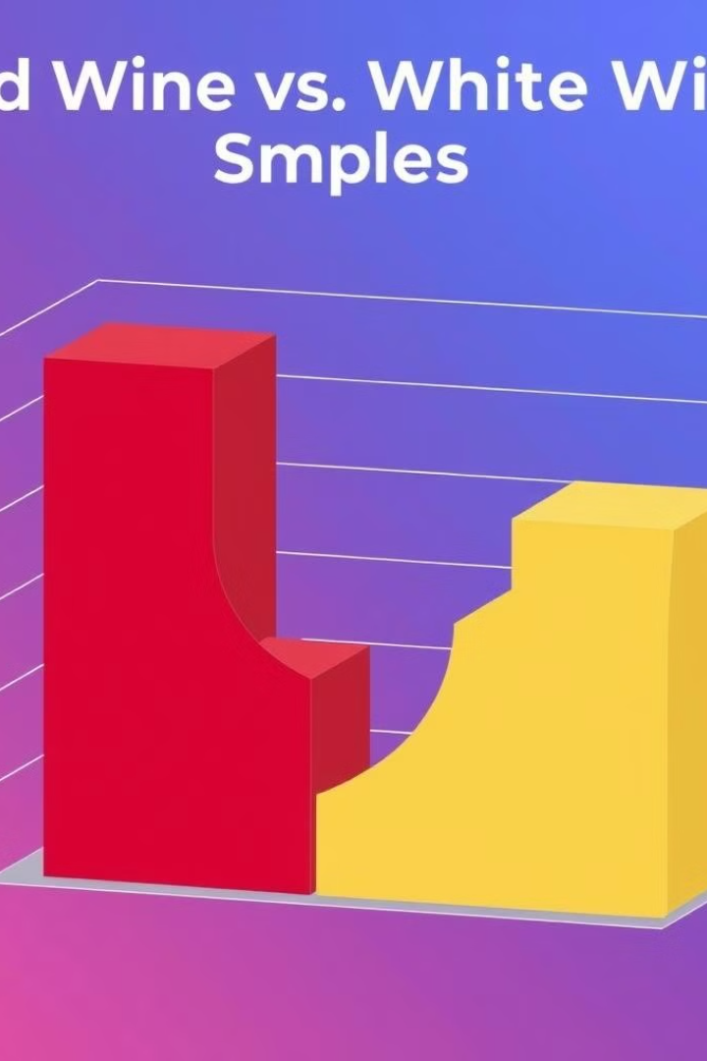
Veri Kümesi Örnek Sayısı
Veri setinde toplamda 1.599 kırmızı şarap ve 4.898 beyaz şarap olmak üzere 6.497 örnek bulunmaktadır. Veri setinin boyutu, makine öğrenmesi modellerinin eğitim sürecini hızlandırmak ve genelleme kapasitesini artırmak için yeterlidir. Ancak, düşük kaliteli şarapların daha fazla örneğe sahip olması, modelin bu sınıfları daha doğru tahmin etmesine yol açabilirken, yüksek kaliteli şaraplar için tahmin doğruluğu azalabilir.

Slide 5
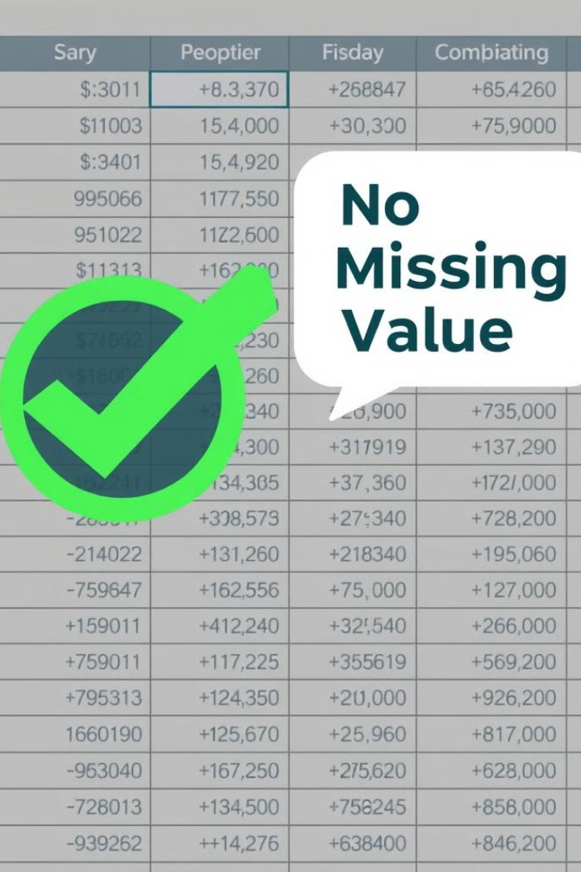
Eksik Veri Kontrolü
Veri kümesinde herhangi bir eksik veya boş değer bulunmamaktadır. Bu durum, veri analiz sürecinde herhangi bir ön işleme gerek olmadığını ve tüm özelliklerin tam olduğunu göstermektedir. Eksik veri olup olmadığını kontrol etmek için isnull().sum() metodu kullanılarak her iki veri seti de incelenmiştir ve tüm sütunlarda "0" eksik değer görülmüştür.

Slide 6
Eksik Veri Kontrolü
Özellikler
Red Wine Eksik Veri Kontrolü
White Wine Eksik Veri Kontrolü
Sabit Asidite
0
0
Uçucu Asidite
0
0
Sitrik Asit
0
0
Artık Şeker
0
0
Kloridler
0
0
Serbest Sülfür Dioksit
0
0
Toplam Sülfür Dioksit
0
0
Yoğunluk
0
0
pH
0
0
Sülfatlar
0
0
Alkol
0
0
Kalite
0
0

Slide 7

Öznitelik Yapısı
Öznitelikler
Yapı
Sabit Asidite (fixed acidity)
Sayısal (float)
Uçucu Asidite (volatile acidity)
Sayısal (float)
Sitrik Asit (citric acid)
Sayısal (float)
Artık Şeker (residual sugar)
Sayısal (float)
Kloridler (chlorides)
Sayısal (float)
Serbest Sülfür Dioksit (free sulfur dioxide)
Sayısal (float)
Toplam Sülfür Dioksit (total sulfur dioxide)
Sayısal (float)
Yoğunluk (density)
Sayısal (float)
pH
Sayısal (float)
Sülfatlar (sulphates)
Sayısal (float)
Alkol (alcohol)
Sayısal (float)
Kalite (quality)
Sayısal (int)
Tüm öznitelikler sayısal verilerdir ve ölçülebilir fizikokimyasal testler sonucunda elde edilmiştir.

Slide 8
Temel İstatistiksel Özellikler
Kırmızı Şarap
Beyaz Şarap
Özellik
Ortalama
Standart Sapma
Min
Max
Özellik
Ortalama
Standart Sapma
Min
Max
fixed acidity
8.32
1.74
4.60
15.90
fixed acidity
6.85
0.84
3.80
14.20
volatile acidity
0.53
0.18
0.12
1.58
volatile acidity
0.28
0.10
0.08
1.10
citric acid
0.27
0.19
0.00
1.00
citric acid
0.33
0.12
0.00
1.66
residual sugar
2.54
1.41
0.90
15.50
residual sugar
6.39
5.07
0.60
65.80
chlorides
0.08
0.05
0.01
0.61
chlorides
0.05
0.02
0.01
0.35
free sulfur dioxide
15.87
10.46
1.00
72.00
free sulfur dioxide
35.31
17.01
2.00
289.00
total sulfur dioxide
46.47
32.90
6.00
289.00
total sulfur dioxide
138.36
42.50
9.00
440.00
density
0.9967
0.0019
0.990
1.0037
density
0.9940
0.0030
0.987
1.039
pH
3.31
0.15
2.74
4.01
pH
3.19
0.15
2.72
3.82
sulphates
0.66
0.17
0.33
2.00
sulphates
0.49
0.11
0.22
1.08
alcohol
10.42
1.07
8.40
14.90
alcohol
10.51
1.23
8.00
14.20
quality
5.64
0.81
3
8
quality
5.88
0.89
3
9
Veri setinin temel istatistiksel özellikleri incelendiğinde, "alkol" ve "sülfatlar" gibi özniteliklerin kaliteyle daha güçlü ilişkiler gösterdiği görülmektedir. Özellikle, kırmızı ve beyaz şaraplarda alkol oranı arttıkça kalite puanlarının da artış gösterdiği dikkat çekmektedir. Standart sapma değerleri, bazı özniteliklerde büyük bir varyans olduğunu göstermektedir, bu da bazı özniteliklerin farklı kalite sınıflarında daha belirleyici olabileceğini işaret etmektedir.

Slide 9
Özniteliklerin Görselleştirilmesi
Özniteliklerin dağılımını ve birbirleriyle olan ilişkilerini incelemek için box plot, histogram ve scatter plot grafikleri çizilmiştir. Box plot grafikleri, özniteliklerin dağılımını ve uç değerlerin varlığını göstermektedir. Histogram grafikleri, özniteliklerin veri setindeki dağılımını göstermektedir. Scatter plot grafikleri ise öznitelikler arasındaki korelasyonu göstermektedir.
Box Plot Grafikleri
Histogram Grafikleri
Scatter Plot Grafikleri
Box plot grafikleri, verilerin dağılımını, ortalamayı, medyanı, çeyreklikleri ve uç değerleri göstererek özniteliklerin genel dağılımı hakkında bilgi sağlar.
Histogram grafikleri, verilerin frekans dağılımını göstererek her bir özniteliğin veri setindeki dağılımı hakkında bilgi sağlar.
Scatter plot grafikleri, iki öznitelik arasındaki ilişkiyi göstererek korelasyonu belirlemek için kullanılır.

Slide 10
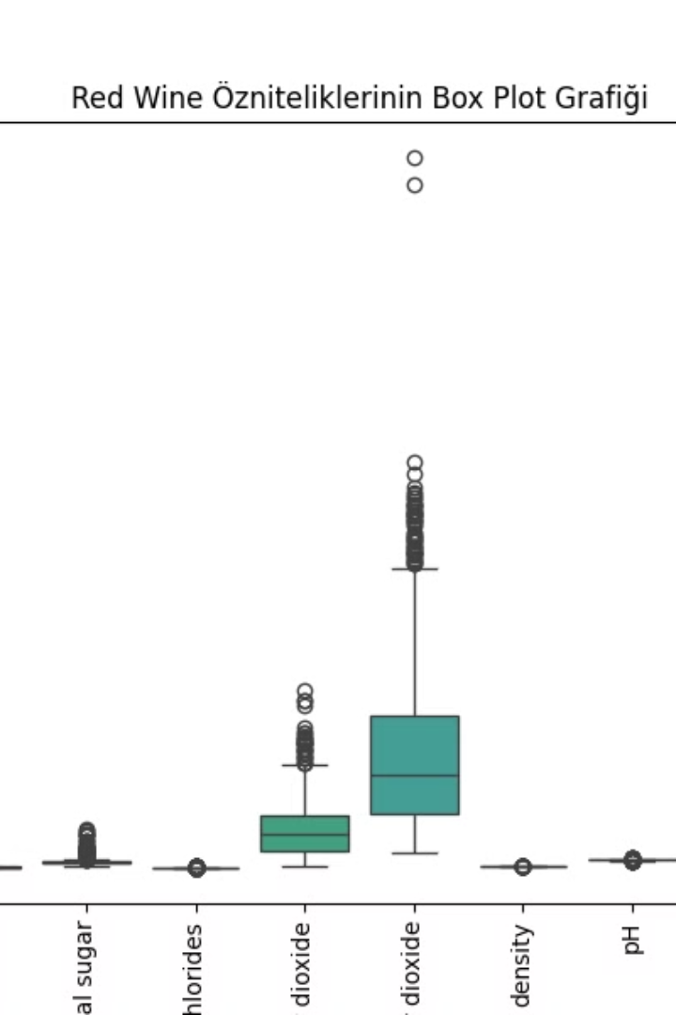
Box Plot Grafikleri
Box plot grafiklerinden elde edilen bulgular, veri setinde bazı uç değerlerin var olduğunu ortaya koymaktadır. Özellikle "alkol" ve "sülfatlar" özniteliklerinde tespit edilen bu uç değerler, model performansını olumsuz etkileyebilir. Bu tür uç değerlerin modele dahil edilip edilmeyeceği veya bu değerlere yönelik veri dönüşümleri (örneğin, logaritmik dönüşüm) yapılması gerektiği değerlendirilmelidir. Modelin performansını artırmak için uç değerlerin etkisini minimize etmek önemlidir.
Uç Değerler
Box plot grafikleri, veri setinde bazı uç değerlerin var olduğunu göstermektedir.
Model Performansı
Uç değerler, model performansını olumsuz etkileyebilir.
Veri Dönüşümleri
Uç değerlerin etkisini minimize etmek için veri dönüşümleri yapılabilir.

Slide 11
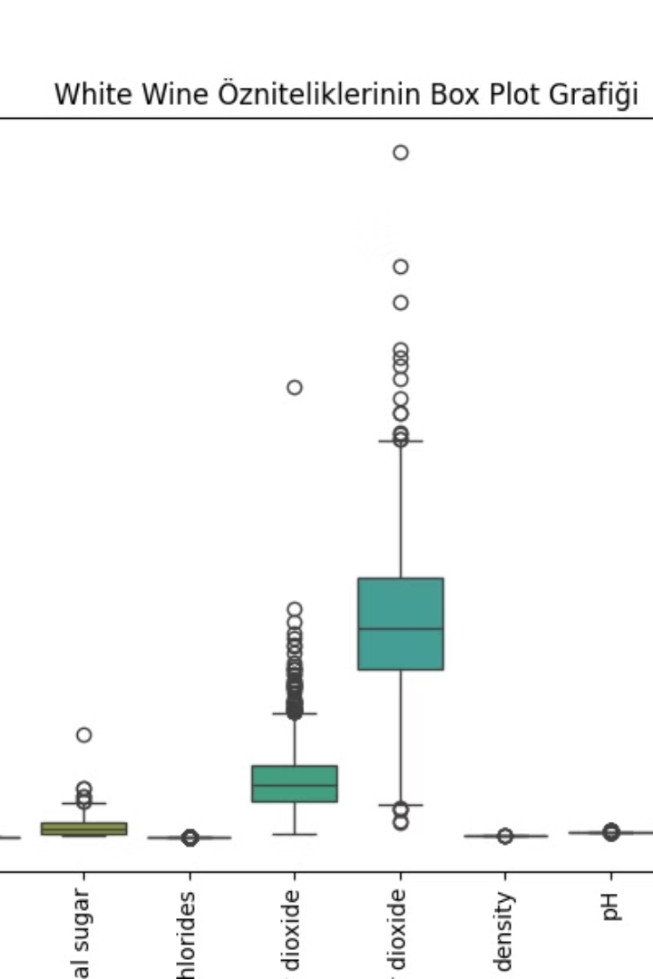
Box Plot Grafikleri
Box plot grafiklerinden elde edilen bulgular, veri setinde bazı uç değerlerin var olduğunu ortaya koymaktadır. Özellikle "alkol" ve "sülfatlar" özniteliklerinde tespit edilen bu uç değerler, model performansını olumsuz etkileyebilir. Bu tür uç değerlerin modele dahil edilip edilmeyeceği veya bu değerlere yönelik veri dönüşümleri (örneğin, logaritmik dönüşüm) yapılması gerektiği değerlendirilmelidir. Modelin performansını artırmak için uç değerlerin etkisini minimize etmek önemlidir.

Slide 12
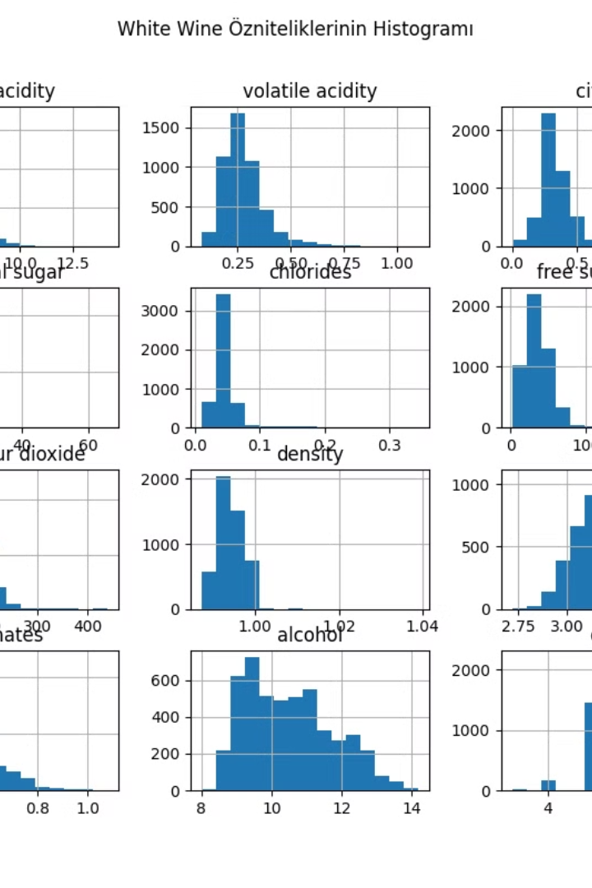
Özniteliklerin Histogram Grafikleri
Özniteliklerin histogram grafikleri çizilmiş ve her bir özniteliğin veri setindeki dağılımı incelenmiştir. Histogram grafikleri, veri setindeki değerlerin nasıl dağıldığını görmek için kullanılır. Özellikle alkol ve asidite gibi özniteliklerin normal dağılımdan sapmaları analiz edilmiştir.
1
Dağılım Analizi
Histogram grafikleri, veri setindeki değerlerin nasıl dağıldığını gösterir.
2
Normal Dağılım
Alkol ve asidite gibi özniteliklerin normal dağılımdan sapmaları incelenmiştir.

Slide 13
Scatter Plot ile Özniteliklerin Sınıf Ayrımını Gösterme
Scatter plot, farklı öznitelikler arasındaki sınıf ayrımını görselleştirmek için kullanışlı bir araçtır. Örneğin, 'alcohol' ve 'quality' öznitelikleri arasındaki ilişkiyi incelemek için scatter plot kullanabiliriz. Bu, şarabın alkol içeriği ile kalitesi arasındaki ilişkinin görsel bir temsilini sağlar.
Scatter plot grafikleri, özniteliklerin birbirleriyle olan ilişkisini incelemek için kullanılmıştır. Özellikle alkol ile kalite arasındaki ilişki dikkat çekicidir. Alkol oranı arttıkça kalite puanlarının da arttığı gözlemlenmiştir. Aşağıda bu grafikle ilgili bir örnek yer almaktadır.

Slide 14
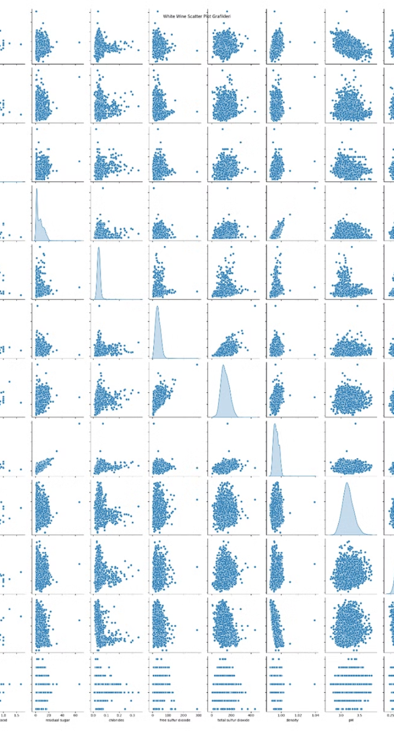
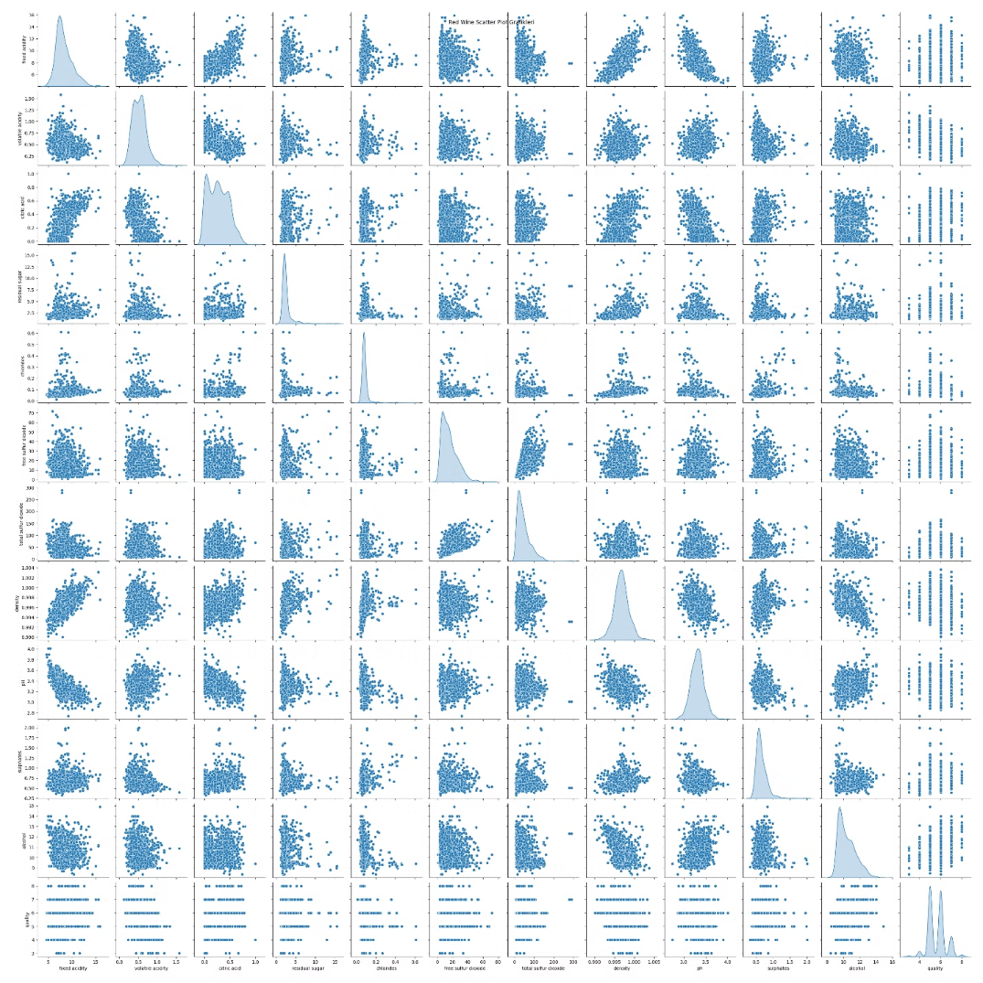
Scatter Plot ile Özniteliklerin Sınıf Ayrımını Gösterme
Scatter plot grafikleri, özniteliklerin birbirleriyle olan ilişkisini incelemek için kullanılmıştır. Özellikle alkol ile kalite arasındaki ilişki dikkat çekicidir. Alkol oranı arttıkça kalite puanlarının da arttığı gözlemlenmiştir. Aşağıda bu grafikle ilgili bir örnek yer almaktadır.

Slide 15
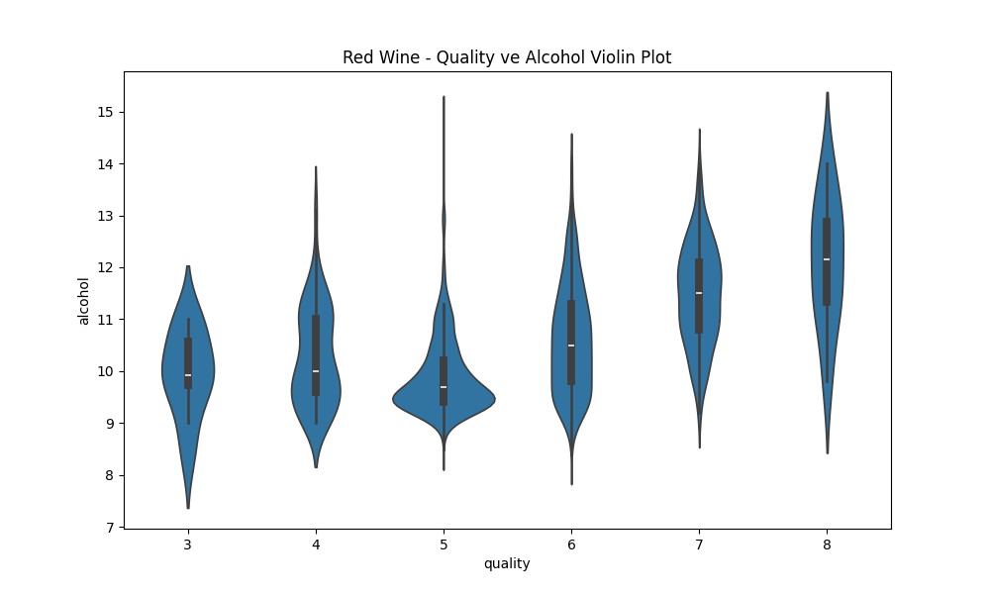
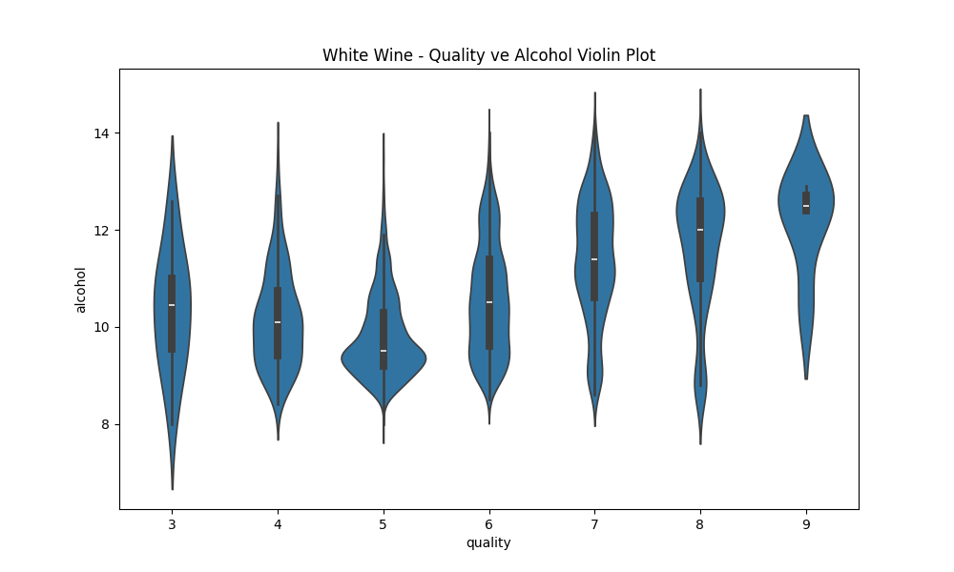
Violin Plot ile Sınıf Yoğunluklarının Görselleştirilmesi
Violin plot, her bir sınıfın yoğunluğunu görselleştirmek için kullanılır. Bu, bir özniteliğin farklı sınıflar üzerindeki dağılımını gösteren bir grafiktir. Örneğin, 'alcohol' özniteliğinin 'quality' sınıfları üzerindeki dağılımını incelemek için violin plot kullanabiliriz.
1
Kırmızı Şarap
2
Beyaz Şarap

Slide 16
Sınıflandırma Algoritmaları ile Deneyler
Veri setinde sınıflandırma algoritmaları kullanarak sonuçları değerlendirdik. Beş farklı algoritma (KNN, SVM, Naive Bayes, Random Forest ve Decision Tree) her iki veri seti için uygulandı. Her algoritmanın doğruluğu, precision, recall ve F1-score değerleri değerlendirilmiş olup her iki veri seti için karşılaştırmalar yapılmıştır.
1
KNN (K-Nearest Neighbors)
2
SVM (Support Vector Machines)
3
Naive Bayes
Naive Bayes algoritması, her bir özniteliğin sınıftan bağımsız olduğunu varsayarak olasılık hesaplamaları yapar.
KNN algoritması, verilere yakın olan komşuları baz alarak sınıflandırma yapar.
SVM algoritması, verileri maksimum marj ile ayıran bir sınır çizer.
4
Random Forest
5
Decision Tree
Random Forest algoritması, birden fazla karar ağacından oluşan bir modeldir. Her bir ağaç için rastgele öznitelikler ve örnekler kullanılır.
Decision Tree algoritması, karar ağacı kullanarak veriyi sınıflandırır.

Slide 17

Sınıflandırma Algoritmaları ile Deneyler
Veri kümesinde sınıflandırma algoritmaları kullanarak sonuçları değerlendireceğiz. Aşağıdaki beş farklı algoritma her iki veri seti için uygulanmıştır: KNN (K-Nearest Neighbors), SVM (Support Vector Machines), Naive Bayes, Random Forest ve Decision Tree.
Algoritma
Kırmızı Şarap Doğruluk
Beyaz Şarap Doğruluk
KNN
%48.54
%47.55
SVM
%50.42
%45.92
Naive Bayes
%54.17
%42.45
Random Forest
%65.83
%67.55
Decision Tree
%56.25
%58.78

Slide 18

Kırmızı Şarap Sonuçları
Kırmızı şarap veri setinde, Random Forest algoritması en yüksek doğruluk oranını (%65.83) elde etmiştir. Bu, Random Forest'in birden fazla karar ağacı kullanarak daha karmaşık veri yapısını daha iyi modelleyebilmesinden kaynaklanmaktadır. Diğer algoritmaların doğruluk oranları daha düşük olmuştur. Örneğin, KNN algoritması %48.54 doğruluk oranı ile en düşük performansı göstermiştir.
Sınıf
Precision
Recall
F1-Score
Destek
3
0.0
0.0
0.0
1.0
4
0.071
0.059
0.065
17.0
5
0.659
0.626
0.642
195.0
6
0.560
0.580
0.570
200.0
7
0.448
0.492
0.469
61.0
8
0.200
0.167
0.182
6.0

Slide 19

Beyaz Şarap Sonuçları
Beyaz şarap veri setinde de Random Forest algoritması en yüksek doğruluk oranını (%67.55) elde etmiştir. Bu, Random Forest'in veri setindeki karmaşıklığı daha iyi modelleyebildiğini göstermektedir. Diğer algoritmaların doğruluk oranları daha düşük olmuştur. Örneğin, SVM algoritması %45.92 doğruluk oranı ile en düşük performansı göstermiştir.
Sınıf
Precision
Recall
F1-Score
Destek
3
0.0
0.0
0.0
7.0
4
0.220
0.275
0.244
40.0
5
0.630
0.631
0.631
426.0
6
0.637
0.623
0.630
668.0
7
0.525
0.521
0.523
280.0
8
0.386
0.449
0.415
49.0

Slide 20
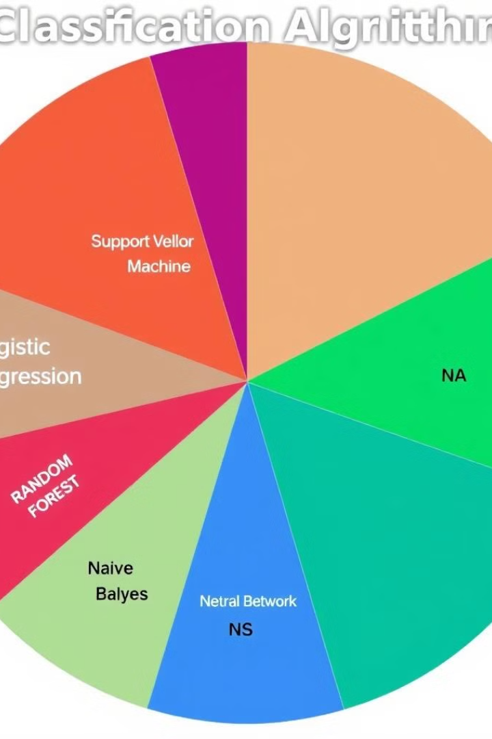
Sonuçlar ve Tartışma
Deney sonuçları göstermiştir ki, Random Forest algoritması, sınıf dengesizliği ve karmaşık veri yapısında diğer algoritmalara göre daha yüksek performans sergilemiştir. Sınıf ağırlıklandırma veya SMOTE gibi veri dengeleme teknikleri ile doğruluğun daha da artırılması mümkündür. Veri setinin boyutu, modelin genelleme kapasitesini artırmak için yeterlidir. Ancak, veri setindeki sınıf dengesizliği, modelin düşük kaliteli şaraplar için daha iyi performans göstermesine ve yüksek kaliteli şaraplar için tahmin doğruluğunun düşmesine yol açabilir.

